Slide 1
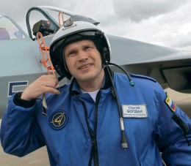
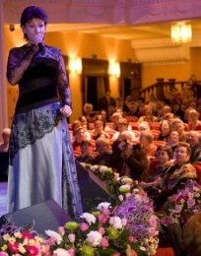
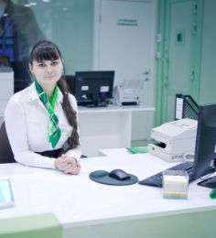
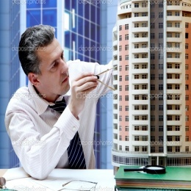
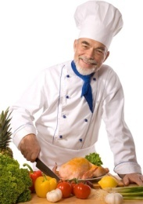
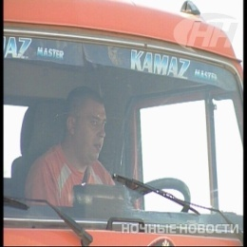
Муниципальное бюджетное образовательное учреждение
«Средняя общеобразовательная школа №15 с углубленным изучением отдельных предметов»
Энгельсского муниципального района Саратовской области
Муниципальная научно-практическая конференция учащихся
«Первые шаги в науке»
Творческая исследовательская работа по теме:
«Математика в наших будущих профессиях»
Работу выполнил: ученик 5в класса МБОУ «СОШ №15 с уиоп»
Богданов Артём
(Руководитель: Шуткина О.П.)

Slide 2
Три десятых – и стены возводятся косо!
Три десятых – и рухнут вагоны с откоса!
Ошибись только на три десятых аптека -
Станет ядом лекарство – убьёт человека…
В. Лифшиц.
Я думаю, что математика нужна всем людям на свете. Ведь без математики человек не сможет решать, мерить и считать. Без математики невозможно построить дом, сосчитать деньги в кармане, измерить расстояние.
Если бы человек не знал математики, он бы не смог изобрести самолёт и автомобиль, стиральную машину и холодильник, телевизор и компьютер, а также наши любимые компьютерные игры.
Изучение математики развивает логическое мышление, приучает человека к точности, к умению видеть главное, сообщает необходимые сведения для понимания сложных задач, возникающих в различных областях деятельности современного человека.
Не каждый из нас, учеников, знает, какую профессию он приобретет в будущем, но благодаря ответственному отношению к изучению математики, каждый ученик обеспечивает себя знаниями, качествами, которые необходимы в его дальнейшей профессиональной деятельности.
Однажды настанет время, когда нам будет необходимо выбрать профессию. Поэтому, я хочу обратить внимание на значимость математических знаний в некоторых профессиях.

Slide 3
Гипотеза: математика необходима людям любой профессии.
Цель исследования: выяснить, действительно ли нужны математические знания в профессиональной деятельности человека.
Задачи исследования:
провести анкетирование среди одноклассников и выяснить, какие профессии они хотели бы получить в будущем;
более подробно изучить в каких 3-х самых популярных профессиях, названных одноклассниками, необходимы знания математики;
найти задачи, связанные с профессиями, отобрать несколько таких задач;
доказать важность владения математическими знаниями, обеспечивающими успешность, благополучие в профессиональной деятельности.
Методы исследования:
анкетирование одноклассников и обработка данных;
поиск информации о профессиях из различных источников;
работа с задачами из школьного курса.

Slide 4
Результаты анкетирования
Вопрос 1. Какую профессию вы хотели бы получить в будущем?
№ п/п | Профессия | Количество учащихся
1 | Военный | 5
2 | Врач | 3
3 | Повар | 3
4 | Юрист | 2
5 | Архитектор | 2
6 | Банковский работник | 1
7 | Водитель | 1
8 | Артист | 1
Вопрос 2. Как вы считаете, понадобится ли вам знания, полученные на уроках математики в вашей будущей профессии?
№ п/п | Варианты ответов | Количество учащихся
1 | Да, конечно | 13
2 | Нет, не понадобятся | 2
3 | Затрудняюсь ответить | 3

Slide 5
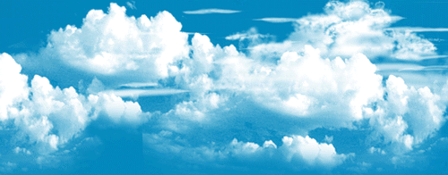
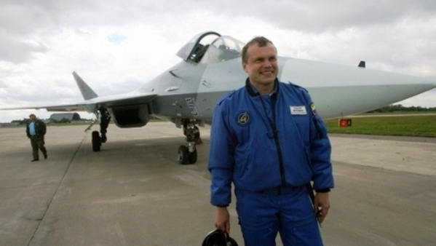
Профессия военного (лётчика)
Полёт – это математика.
В. Чкалов
Лётчик должен знать вес, грузоподъёмность и максимальную скорость самолёта, высоту полёта.
Необходимо уметь правильно рассчитать траекторию, время и дальность полёта; вес груза и его размещение на самолёте, иначе самолёт просто не сможет оторваться от земли.
Лётчикам необходимо развивать логическое мышление и быстроту реакции, т.к. во время полёта им приходится решать сложные задачи и принимать важные решения.

Slide 6
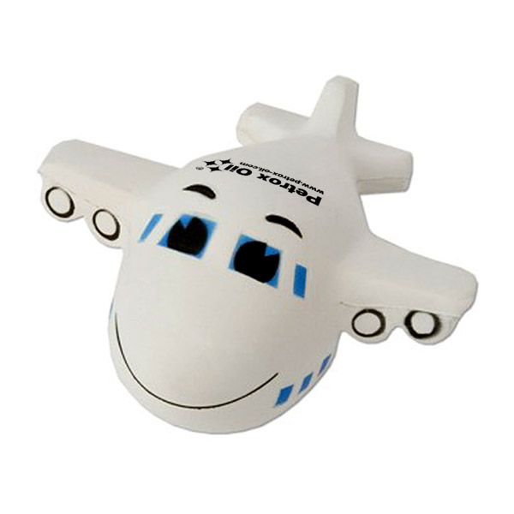
Задача для лётчика
Предстоит перелёт до Иркутска. Перед полётом необходимо рассчитать, сколько времени самолёт будет находиться в пути. Расстояние до Иркутска составляет около 4000 км. Скорость самолёта - 500 км/ч.
Для нахождения времени понадобится формула: t= S:V
4000:500=8(ч)
Получается, что время полёта до Иркутска составит 8 часов.
Также необходимо рассчитать, сколько топлива понадобится до Иркутска и сколько останется топлива после посадки. Известно, что полная заправка самолёта составляет 7000кг., а за 1 час самолёт расходует 670 кг топлива.
Тогда, произведя необходимые вычисления, получим:
670*8=5360(кг) - необходимо топлива, чтобы долететь до Иркутска.
При этом 1630кг топлива останется.

Slide 7
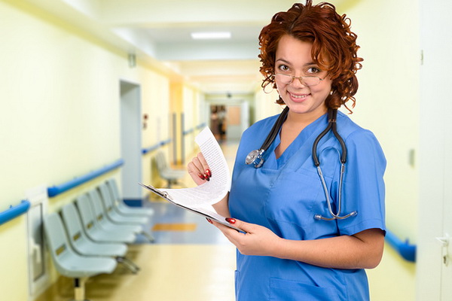
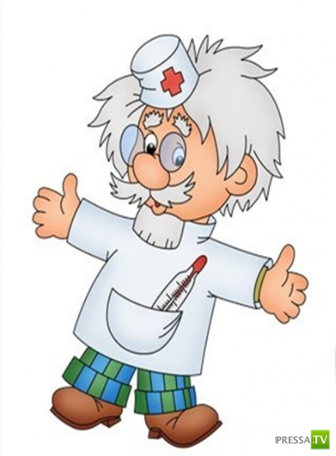
Профессия врача
Профессия врача также связана с математикой. Без математики было бы невозможно проводить расчеты, осмотры, ставить диагнозы, назначать и проводить лечение.
Для врача необходимо умение анализировать различные симптомы болезней, выбрать главные признаки и правильно поставить диагноз.
Кроме того, высококвалифицированный врач, например хирург, работает со сложной медицинской техникой, читает различные графики состояния больного (ЭКГ).
Врач-педиатр, наблюдающий детей, должен следить за их развитием, смотреть соответствует ли вес и рост ребёнка его возрасту.
Выписывая больному рецепт, врач должен правильно рассчитать дозировку лекарственного средства.

Slide 8
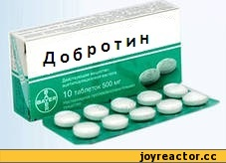
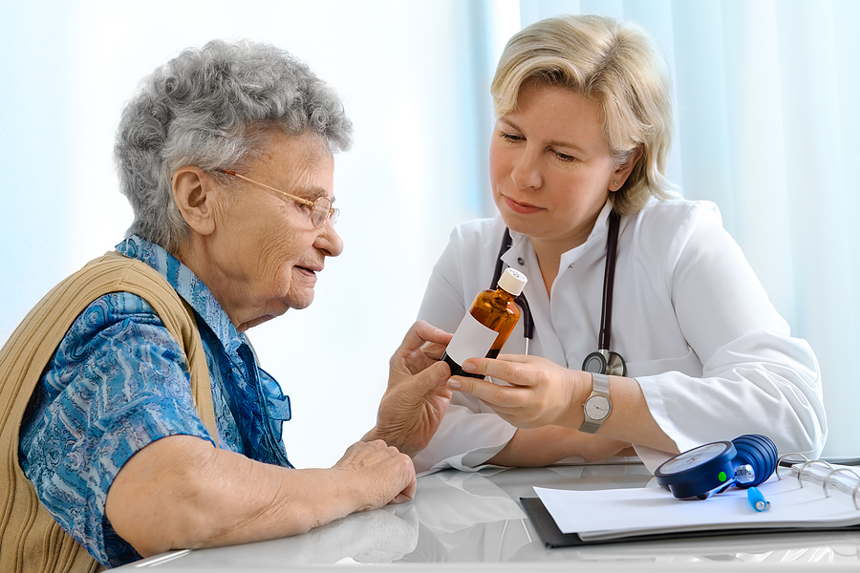
Задача для врача
Врач прописывает больному курс лекарства, которое нужно пить по 0,5г три раза в день в течении трёх недель. В одной упаковке содержится 10 таблеток по 0,5г. Какого наименьшего количества упаковок хватит на весь курс?
Решение :
1) 0,5·3·21=31,5(г) - лекарства нужно для лечения
2) 10·0,5=5(г) - масса 1 упаковки.
3)31,5:5=6,3 (упаковок)
Ответ : 7 упаковок

Slide 9
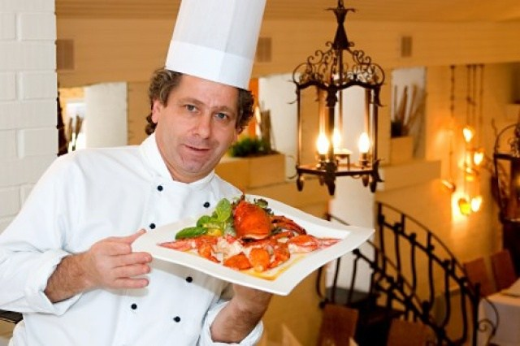
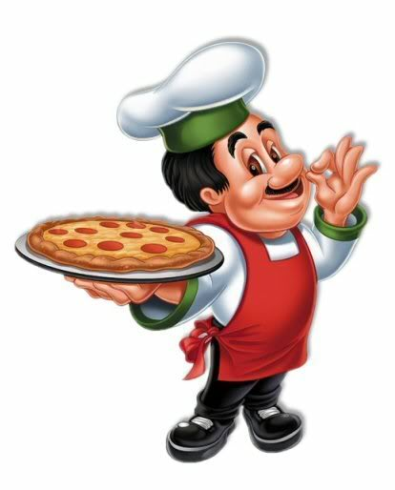
Профессия повара
Математика необходима повару для калькуляции блюда, расчета калорийности порции, времени приготовления блюда и много другого.
Повар должен обязательно уметь определять, влажность продуктов, рассчитывать дневную норму питания, вести учёт продуктов питания.
Повар – это виртуоз своего дела.
Практические задачи – это его стихия.

Slide 10
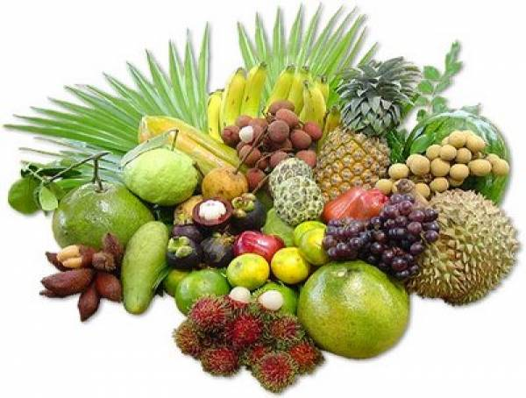
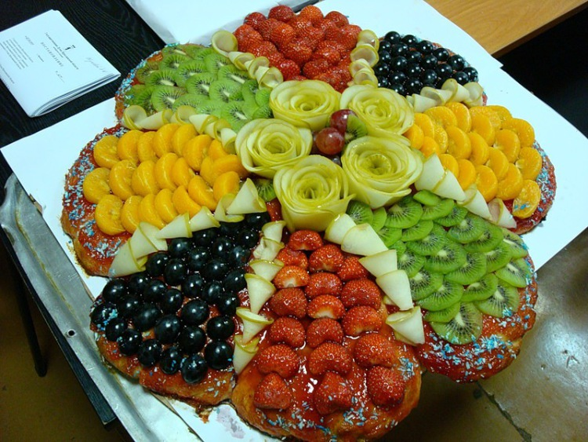
Задача для повара
В книге рецептов написано, что на три порции фруктового салата необходимо взять 150гр киви, 210гр манго,180гр папайи и 60гр миндальных орехов. По сколько грамм каждого ингредиента нужно для приготовления 20 порций фруктового салата.
Решение:
1. Выясним по сколько грамм каждого ингредиента нужно для приготовления одного салата.
150/3=50гр киви.
210/3=70гр манго.
180/3=60гр папайи.
60/3=20гр миндальных орехов.
2. Умножим получившиеся результаты на 20порций.
50*20=1000гр киви.
70*20=1400гр манго.
60*20=1200гр папайи.
20*20=400гр миндальных орехов.
Ответ: на 20 порций фруктового салата необходимо 1000гр киви, 1400гр манго, 1200гр папайи и 400гр миндальных орехов.

Slide 11
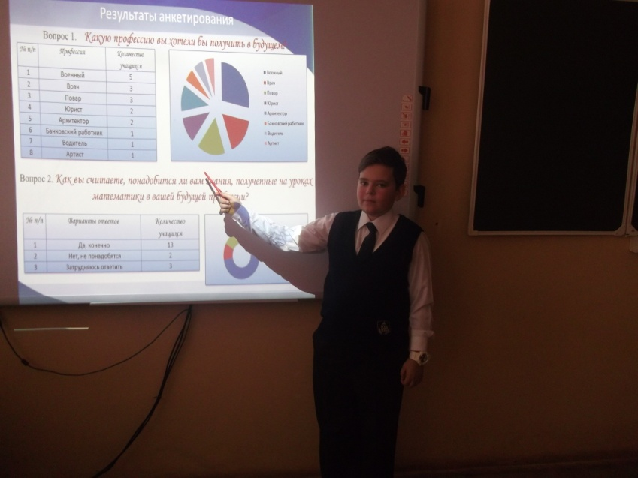
З А К Л Ю Ч Е Н И Е
Работая над этим проектом, я понял, что математика пригодится нам практически во всей нашей будущей жизни. Изучая различные источники, я более подробно познакомился с профессиями.
Как мне удалось выяснить, математические знания необходимы не только в этих трёх профессиях, но и во всех остальных профессиях, названных моими одноклассниками.
Так, например, оказывается, что юристам, адвокатам нужно логическое мышление, которое, как известно, развивает математика, для выяснения причин и условий совершения преступлений. Для архитектора важны умение вычислять и знание геометрических фигур. Даже водителю без математики никуда.
В результате проведённого исследования моя гипотеза подтвердилась: людям различных профессий необходимо знание математики. Для того, чтобы овладеть той или иной профессией необходимо изучать математику в школе.

Slide 12
Источники
Шеврин Л.Н.. Математика – 5-6 . Учебник – собеседник. М., 1992г
Смирнов А.И. Мир профессий М., 1987г.
Дорофеев Г.В. Математика-5кл.М., 1994г
Интернет – ресурсы.
http://prof.biografguru.ru/
http://ru.calameo.com/
http://www.slideboom.com
nsportal.ru
http://www.obrazovanie66.ru

